Slide 1
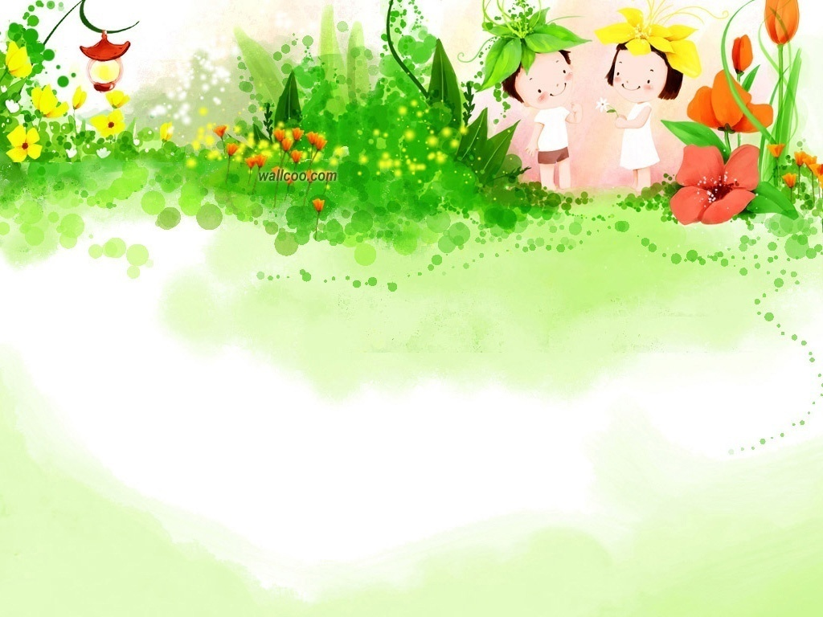
`
UBND TX BUÔN HỒ
TRƯỜNG MG HOA CÚC
Chủ đề: Hiện tượng tự nhiên
Chủ đề nhánh:MÙA HÈ CỦA BÉ
Đề tài: Trò chuyện về mùa hè của bé!
Lớp: Chồi 1
Thời gian: 20-25 phút
Giáo viên: Đặng Thị Ngọc Hường
Lĩnh vực: Phát triển nhận thức

Slide 2



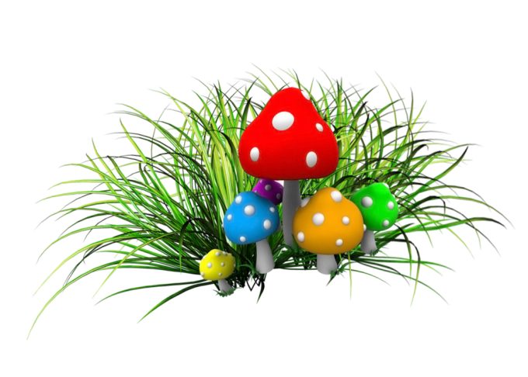

Hoạt động 1: Ổn định- giới thiệu bài

Slide 3


Cô đố! Cô đố
Ve vẻ vè ve
Nghe cô đố nè
Mùa gì nóng nực
Trời nắng chang chang
Đi học đi làm
Phải đội nón mũ
Đố bé mùa gì?
(mùa hè)

Slide 4
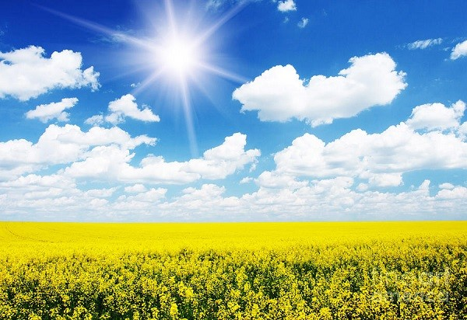
Mùa hè

Slide 5

Hoạt động 2: bé hiểu biết.

Slide 6
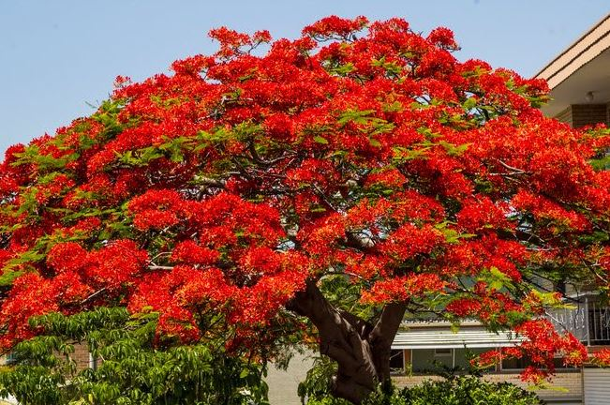
hoa phượng

Slide 7
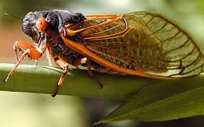
con ve

Slide 8
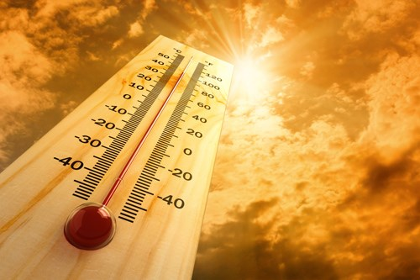
trời nóng

Slide 9
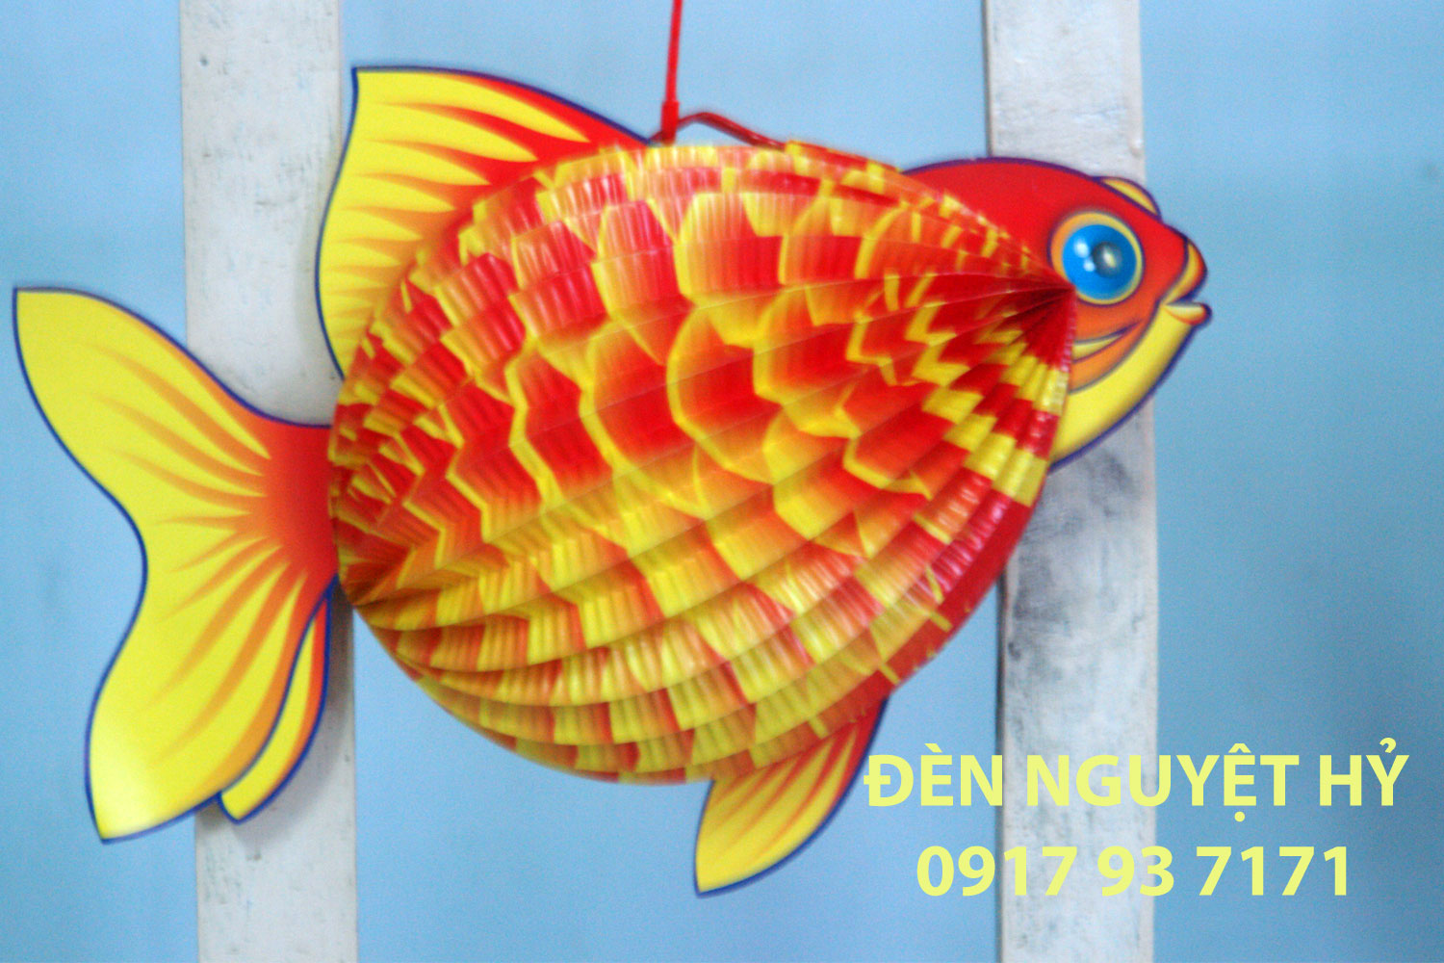
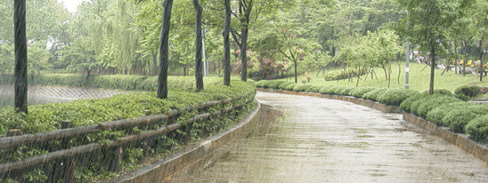
mưa rào

Slide 10
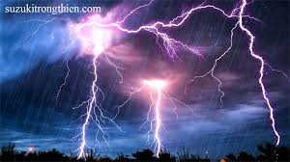
sấm chớp

Slide 11
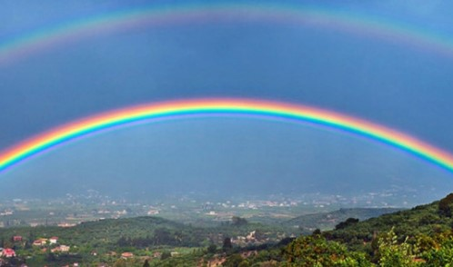
cầu vồng

Slide 12
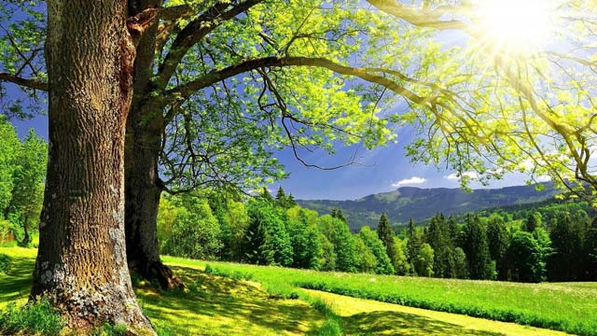
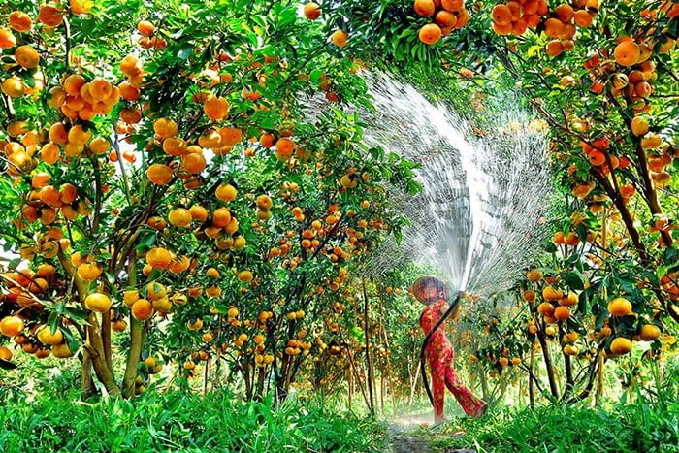

Slide 13
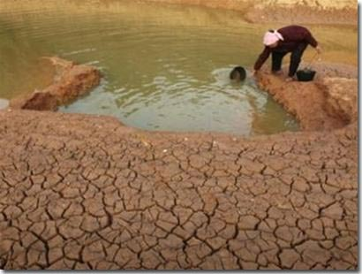
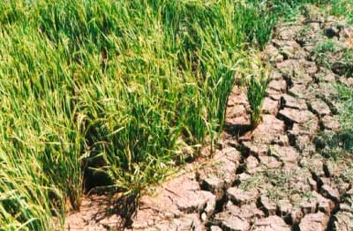
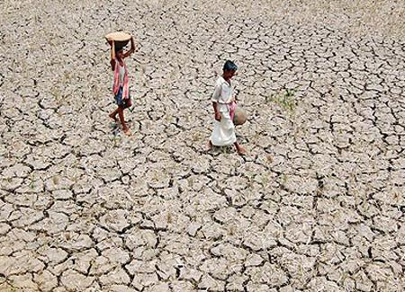
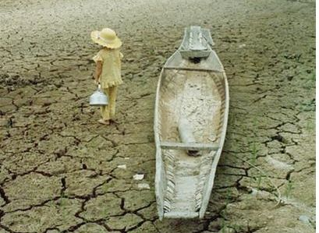

Slide 14
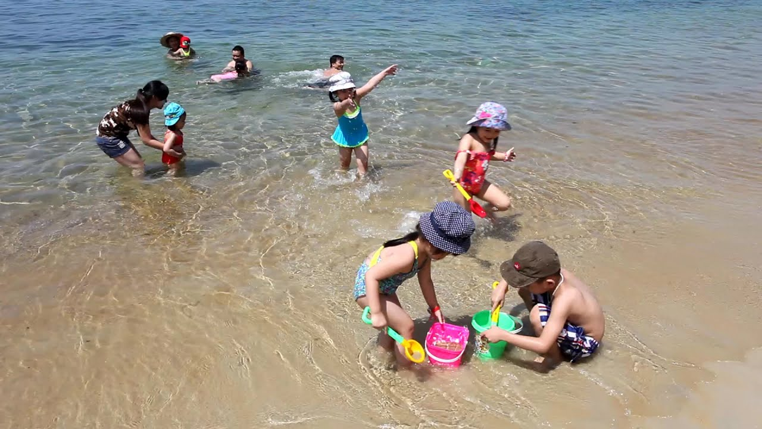

Slide 15
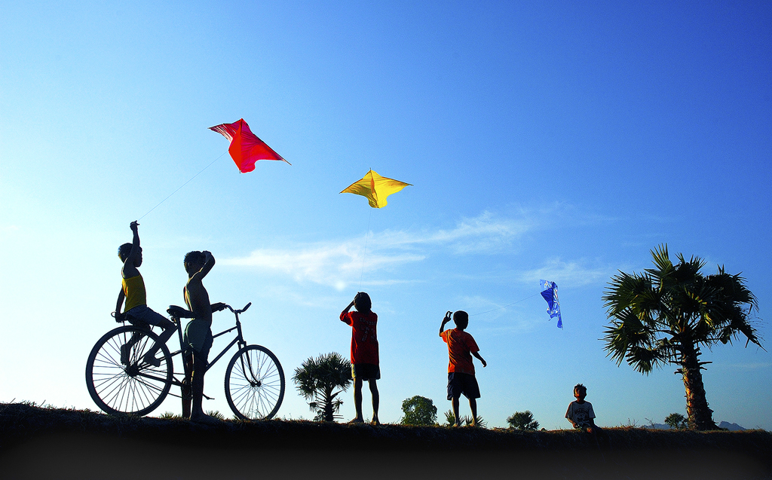

Slide 16
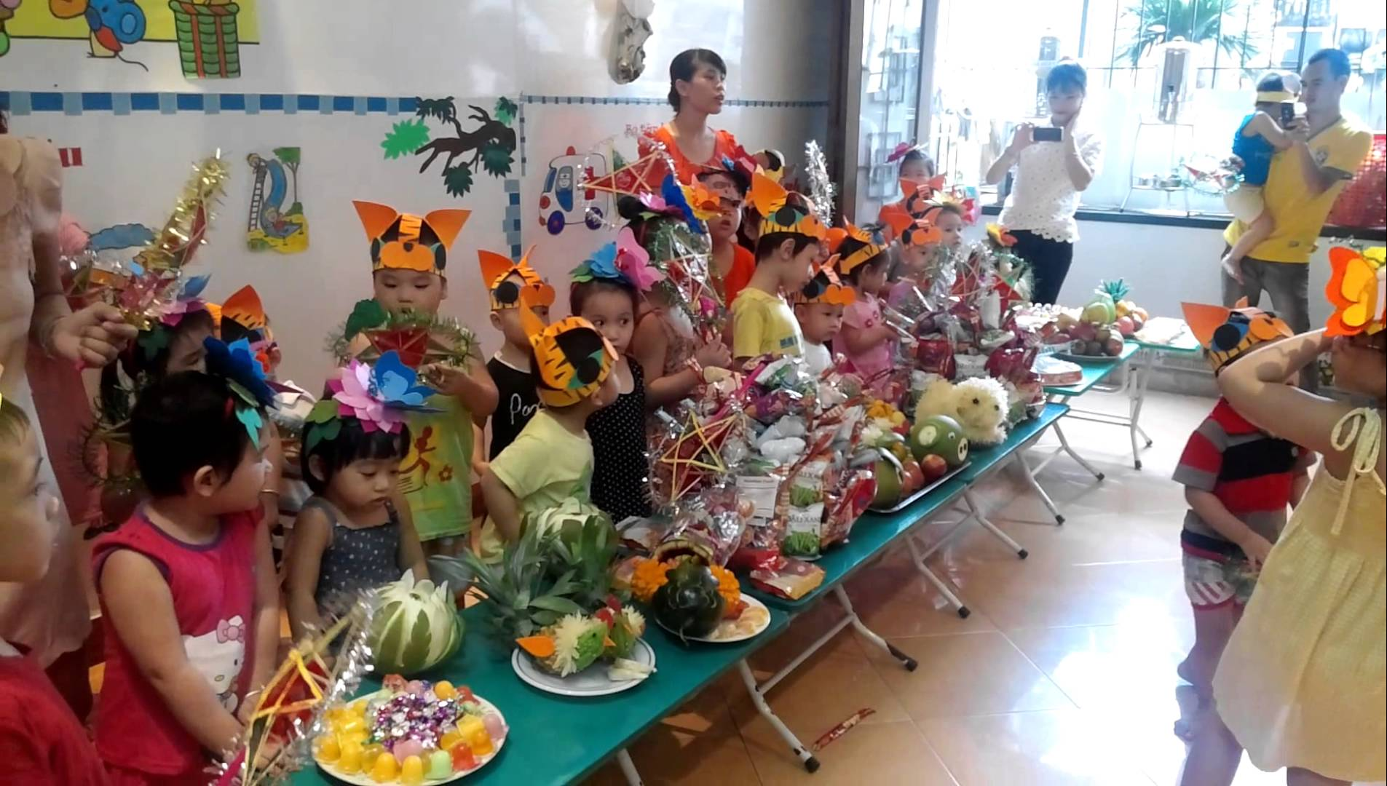
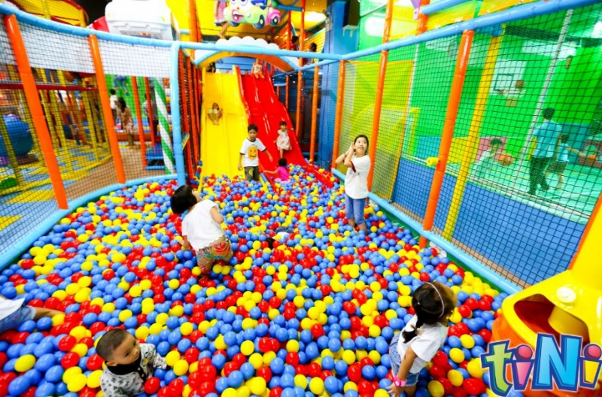
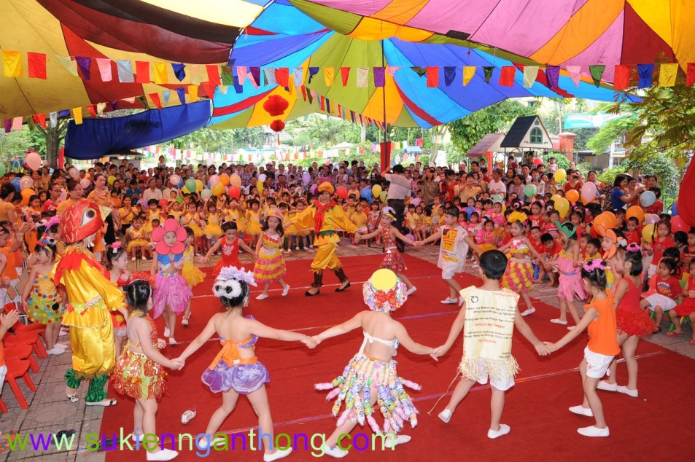

Slide 17
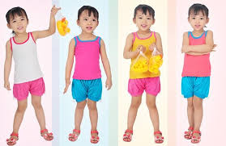
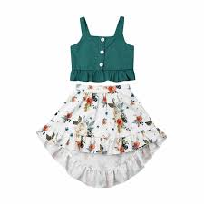
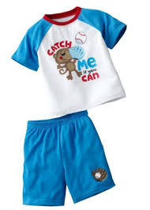
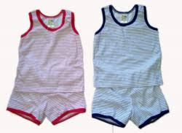

Slide 18
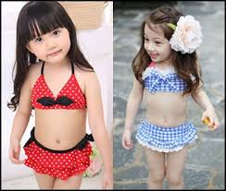
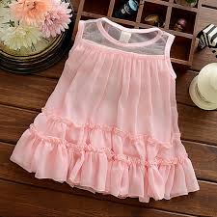
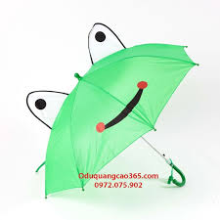


Slide 19
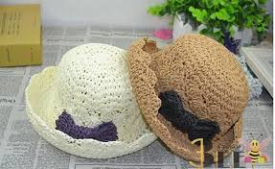
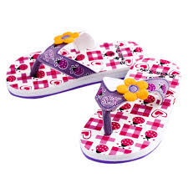
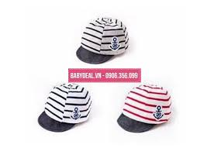
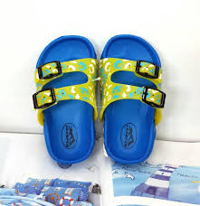

Slide 20
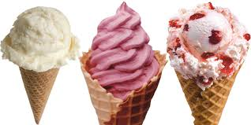
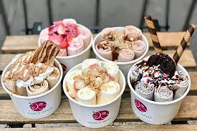
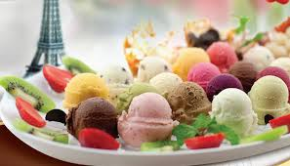

Slide 21
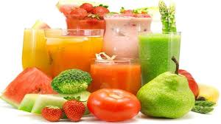
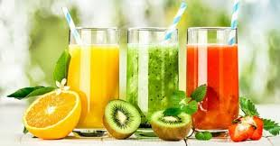
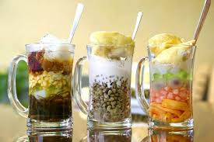
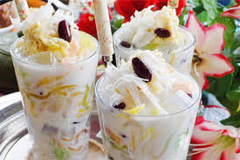

Slide 22
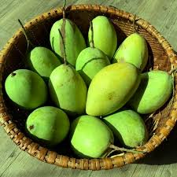
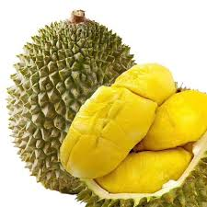
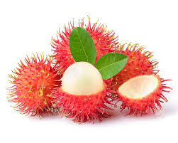
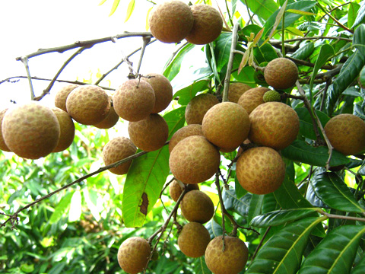

Slide 23

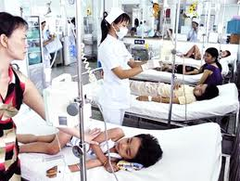
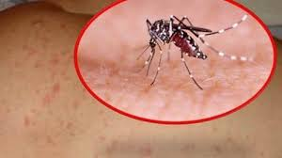
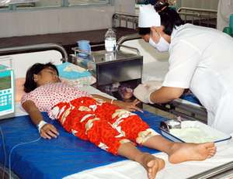

TRẺ EM VÀ NGƯỜI LỚN ĐỀU BỊ BỆNH SỐT XUẤT HUYẾT KHI BỊ MUỖI DENGUE ĐỐT.

Slide 24

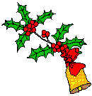
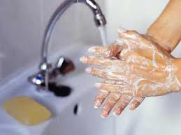

RỬA
TAY
BẰNG
XÀ
PHÒNG

Slide 25
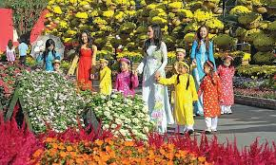
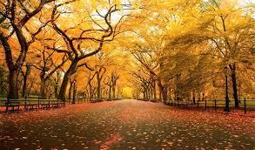


Slide 26



Slide 27
Hoạt động 3: Luyện tập – Củng cô.

Slide 28

Trò chơi 1:
Rung chuông vànng

Slide 29


Dấu hiệu nào cho chúng ta biết mùa hè đã đến
?
HÕt giê
1
2
3
4
5
6
7
8
9
10
1
1
2
1
3
4

Slide 30

Thời tiết mùa hè như thế nào ?
HÕt giê
1
2
3
4
5
6
7
8
9
10
1
1
2

Slide 31
Mưa mùa hè gọi là mưa gì?
HÕt giê
1
2
3
4
5
6
7
8
9
10
1

Slide 32


Trang phục của mùa hè?
HÕt giê
1
2
3
4
5
6
7
8
9
10
1
1
2
3
4
5

Slide 33




Mùa hè khi ra đường mọi người
phải như thế nào?
HÕt giê
1
2
3
4
5
6
7
8
9
10
1

Slide 34
Mùa hè chúng ta nên ăn những thức ăn gì,
uống những nước uống thức ăn gì để làm mát cơ thể?
2
7
9
6
10
5
3
1
8
4
HÕt giê
3

Slide 36
Để đảm bảo sức khỏe trong mùa hè chúng ta cần phải làm gì?

Slide 37
Trò chơi 2:Ai nhanh nhất

Slide 38
Trò chơi 3: Bé khéo tay

Slide 39



Chúc các cô mạnh khỏe
Các bé chăm ngoan

